Slide 1


DESIGUALDADE SOCIAL NO MERCADO DE DADOS NO BRASIL
Rafael Silvestre
Eduardo Landeiro

Slide 2

Projeto em Ciência de dados
Curso de Ciência de Dados e Inteligência Artificial, Unidade Praça da Liberdade
Instituto de Informática e Ciências Exatas – Pontifícia Universidade de Minas Gerais (PUC MINAS), Belo Horizonte – MG – Brasil
Professores: Hugo Bastos de Paula; Hayala Nepomuceno Curto

Slide 3


Introdução
A elaboração desse trabalho busca usar conhecimentos de ciência de dados para resolver problemas de relevância social. Desse modo, aplicamos técnicas de aprendizado de máquina para construir dois modelos de agente inteligente, que identifica padrões em diferentes bases de dados, servindo de apoio à tomada de decisão de um problema social.
Bases utilizadas:

Slide 4
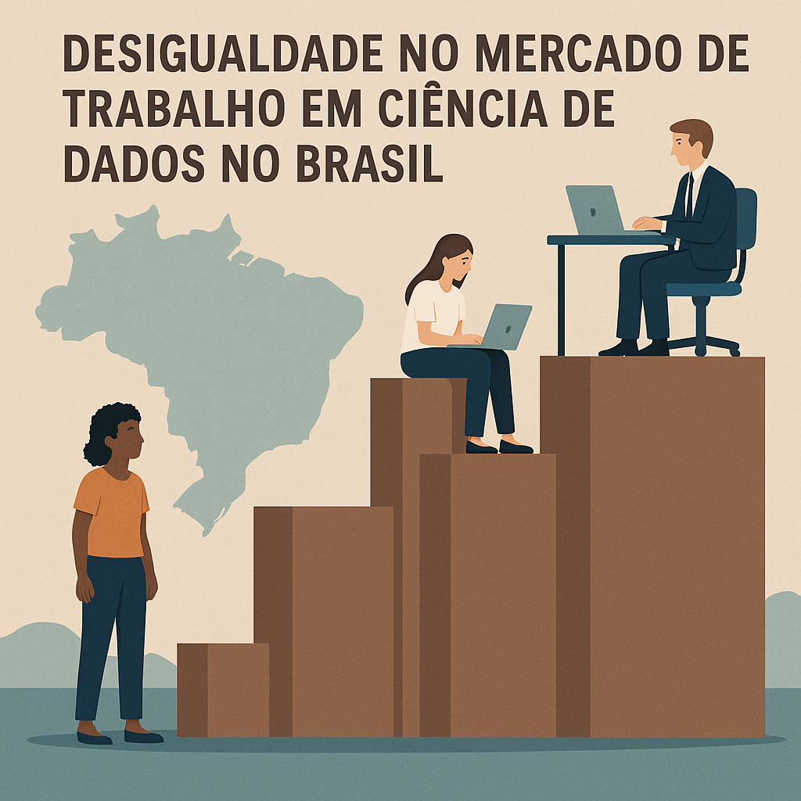
PROBLEMA
Apesar do crescimento expressivo do setor de tecnologia e da alta demanda por cientistas de dados, nem todos os grupos sociais têm acesso equitativo às formações, certificações e experiências que possibilitam a ascensão profissional nesse campo. Fatores como raça, gênero, origem socioeconômica e localização geográfica ainda influenciam significativamente as chances de alguém prosperar na área.

Slide 5

Como as desigualdades sociais afetam os salários dos profissionais no mercado de trabalho de dados?
Pergunta orientada a dados

Slide 6
Limpeza e transformação de dados
Conversão de dados em faixa para números inteiros
Enriquecimento usando o atributo IDH da base de dados do IBGE
Seleção dos atributos
Remoção de valores nulos
Remoção de outliers
Base original
5293 linhas
400 colunas
Base tratada
3639 linhas
9 colunas

Slide 7
Análise Exploratória

Slide 8
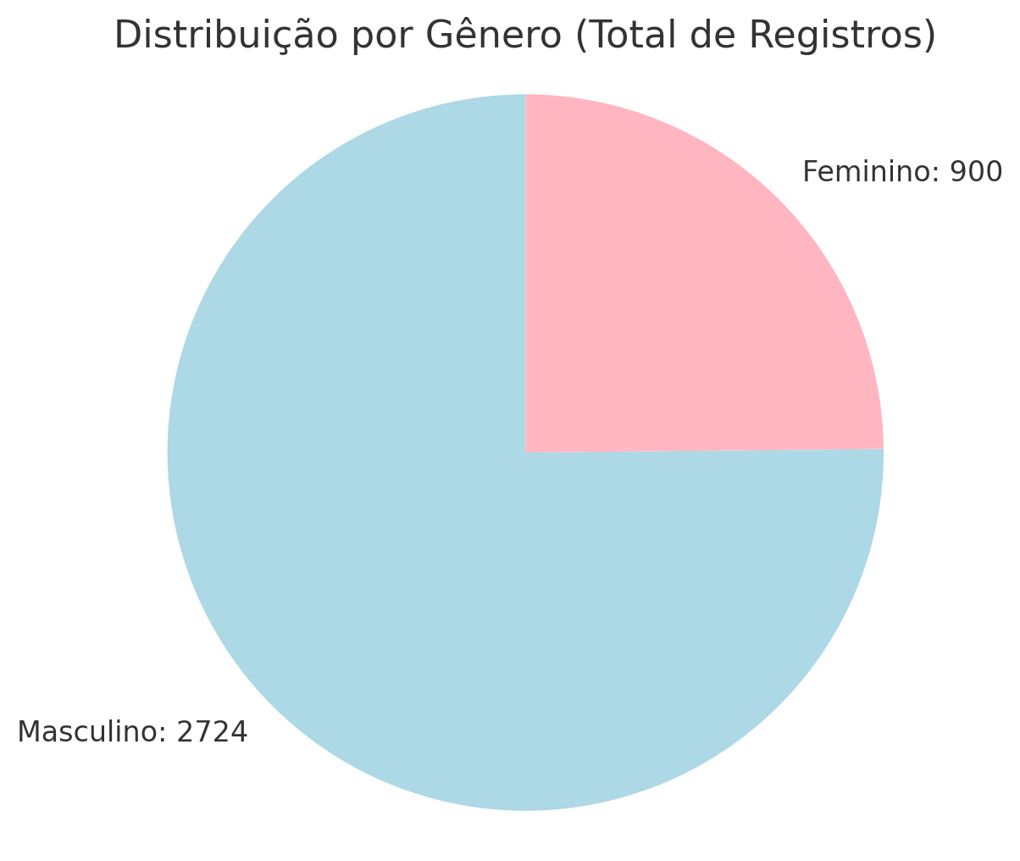
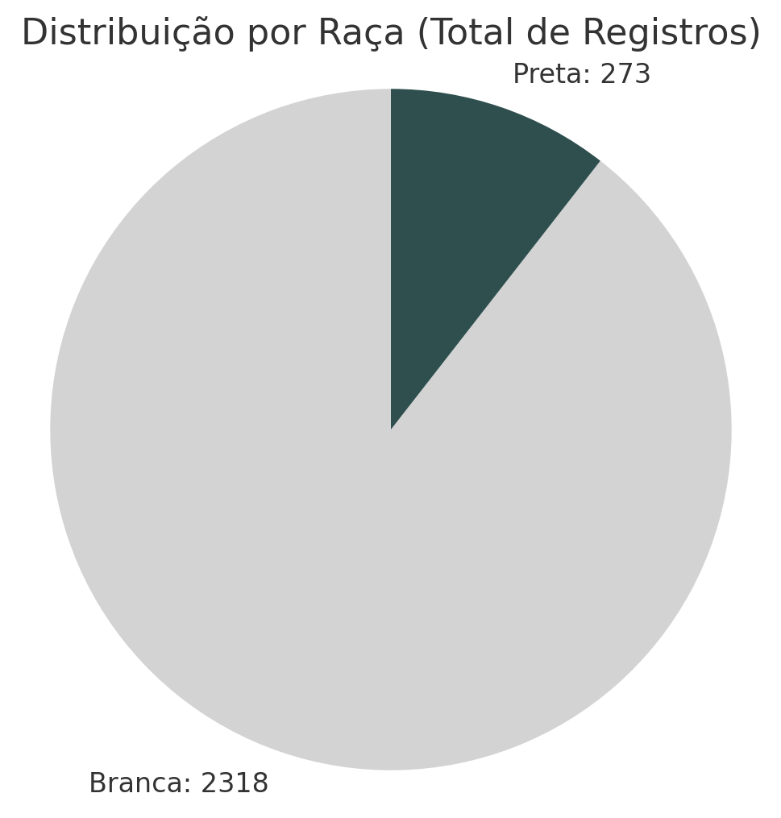
Desigualdade de gênero e racial

Slide 9
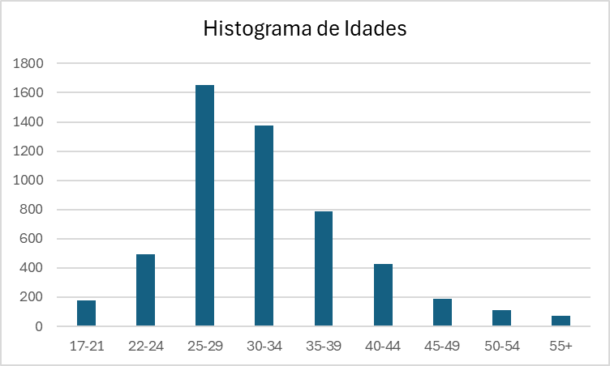
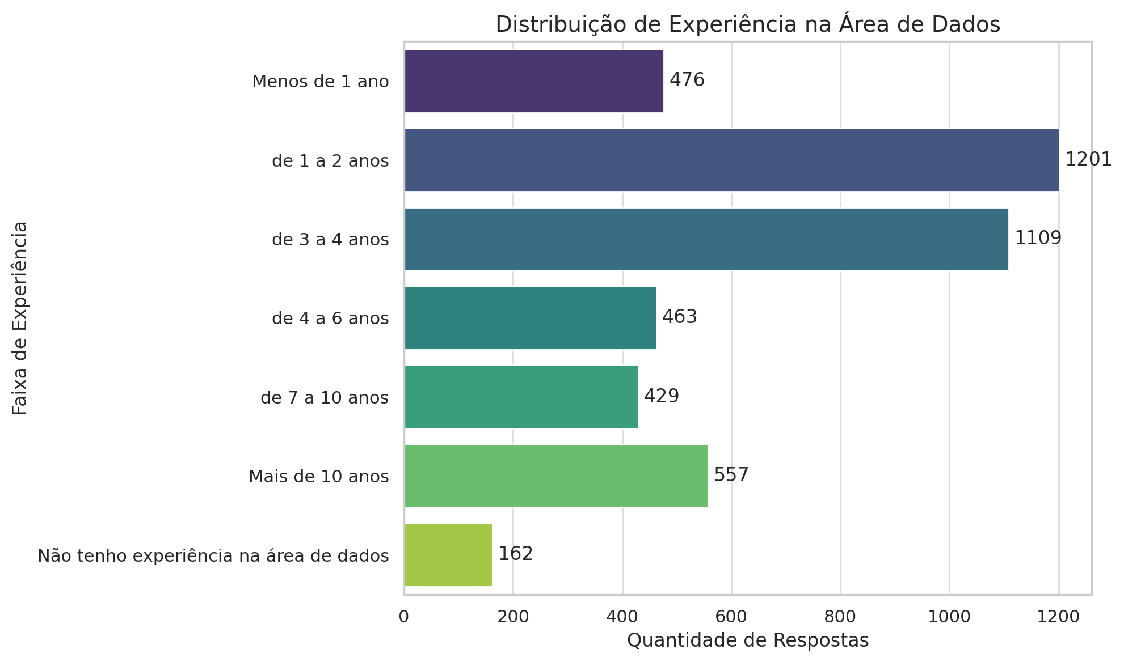
Histogramas

Slide 10
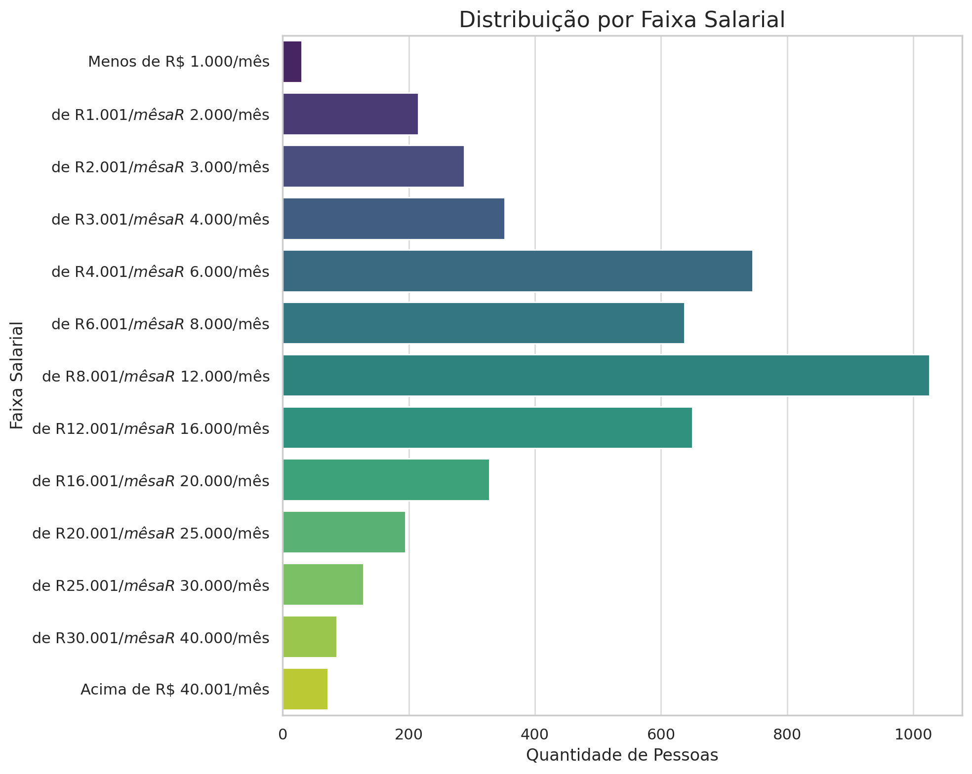
Histogramas

Slide 11
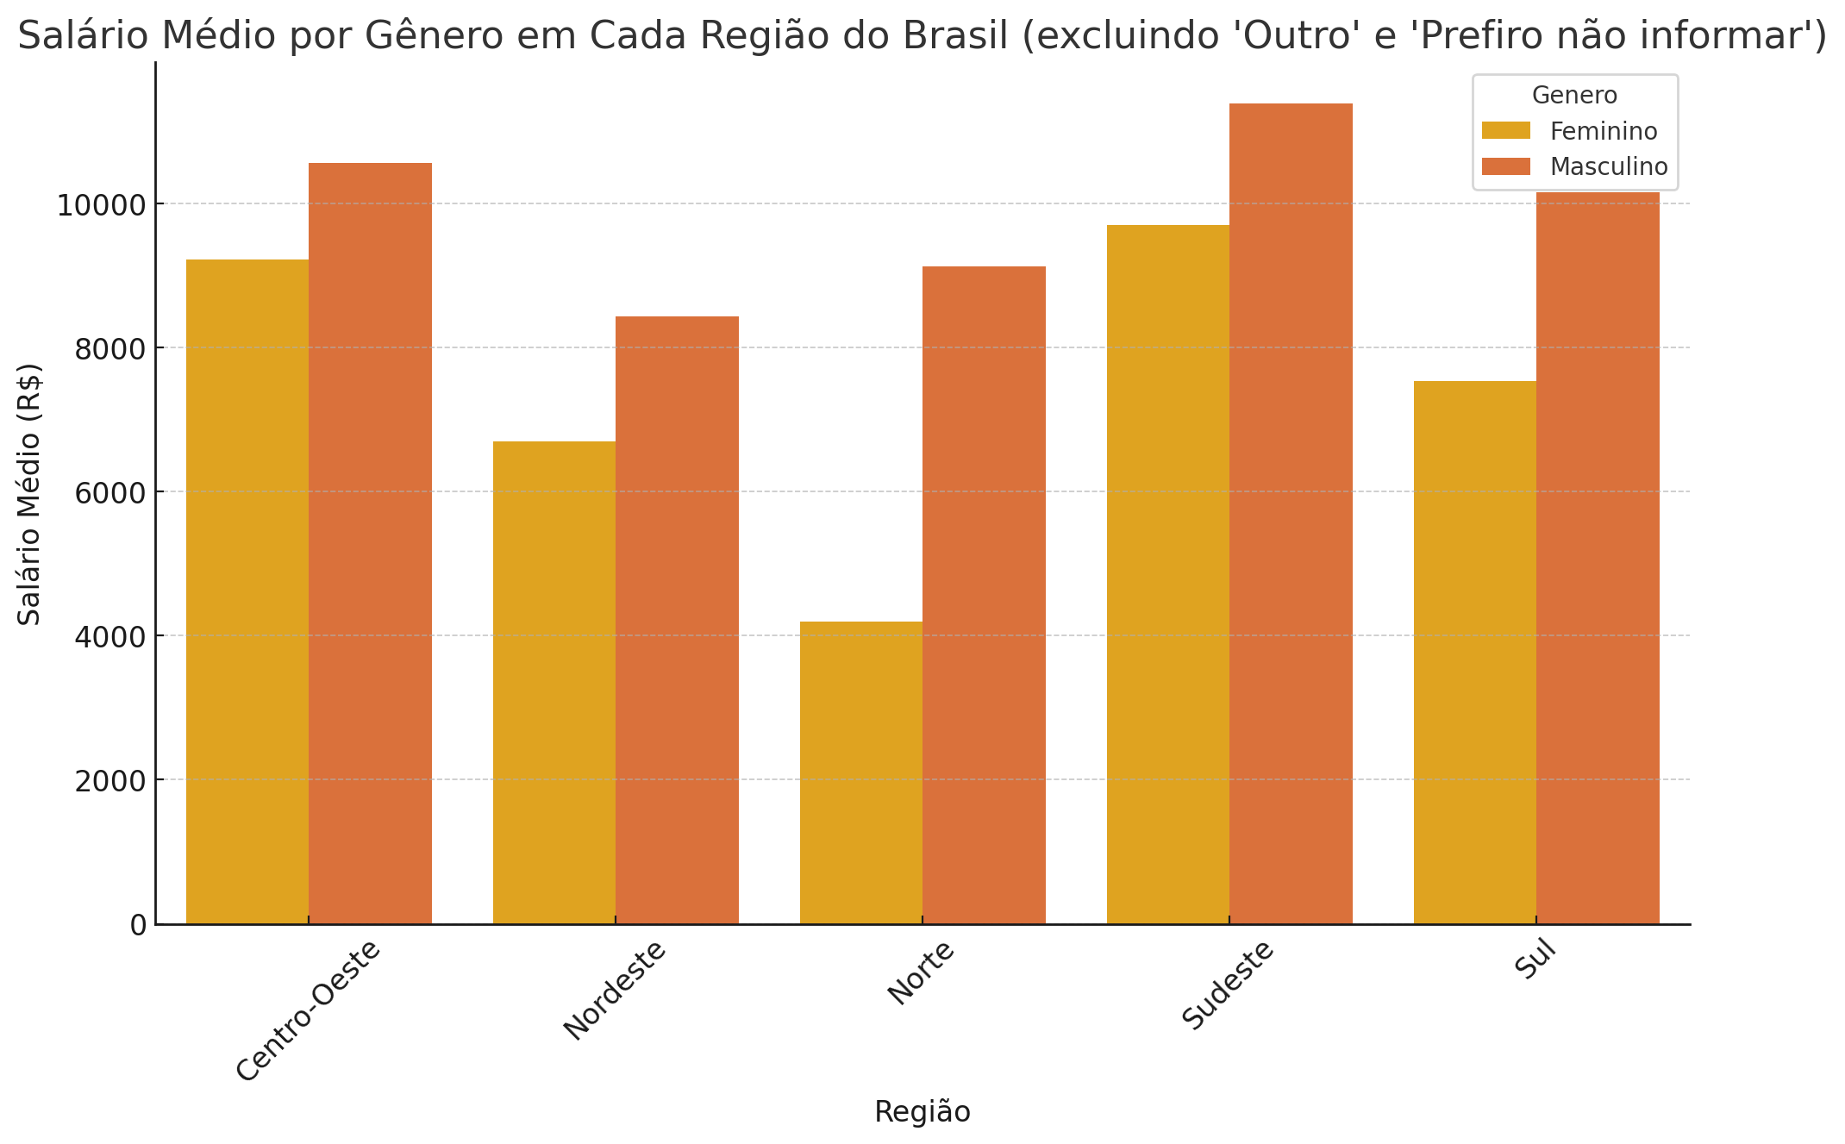
Como a faixa salarial média varia entre profissionais de diferentes gêneros em cada região do Brasil?

Slide 12
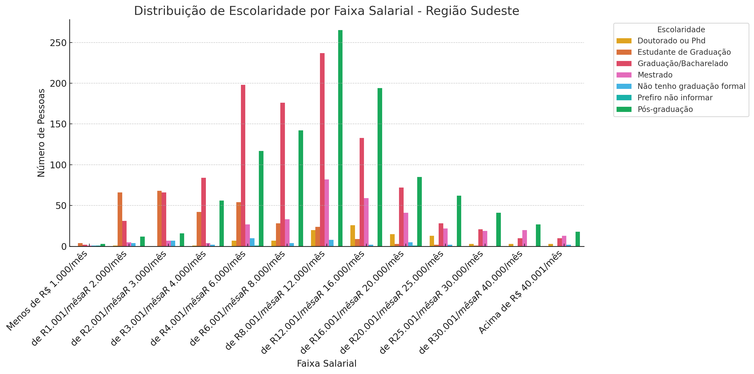
Qual é a relação entre nível de escolaridade e faixa salarial?

Slide 13
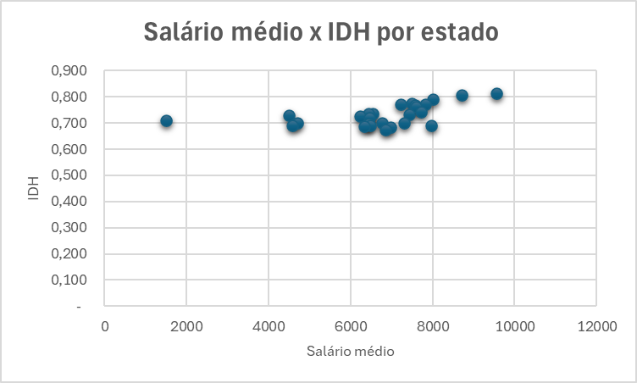
Existe relação entre o IDH do estado e o salário médio dos profissionais de dados que residem nesses estados?

Slide 14
Indução de Modelos

Slide 15
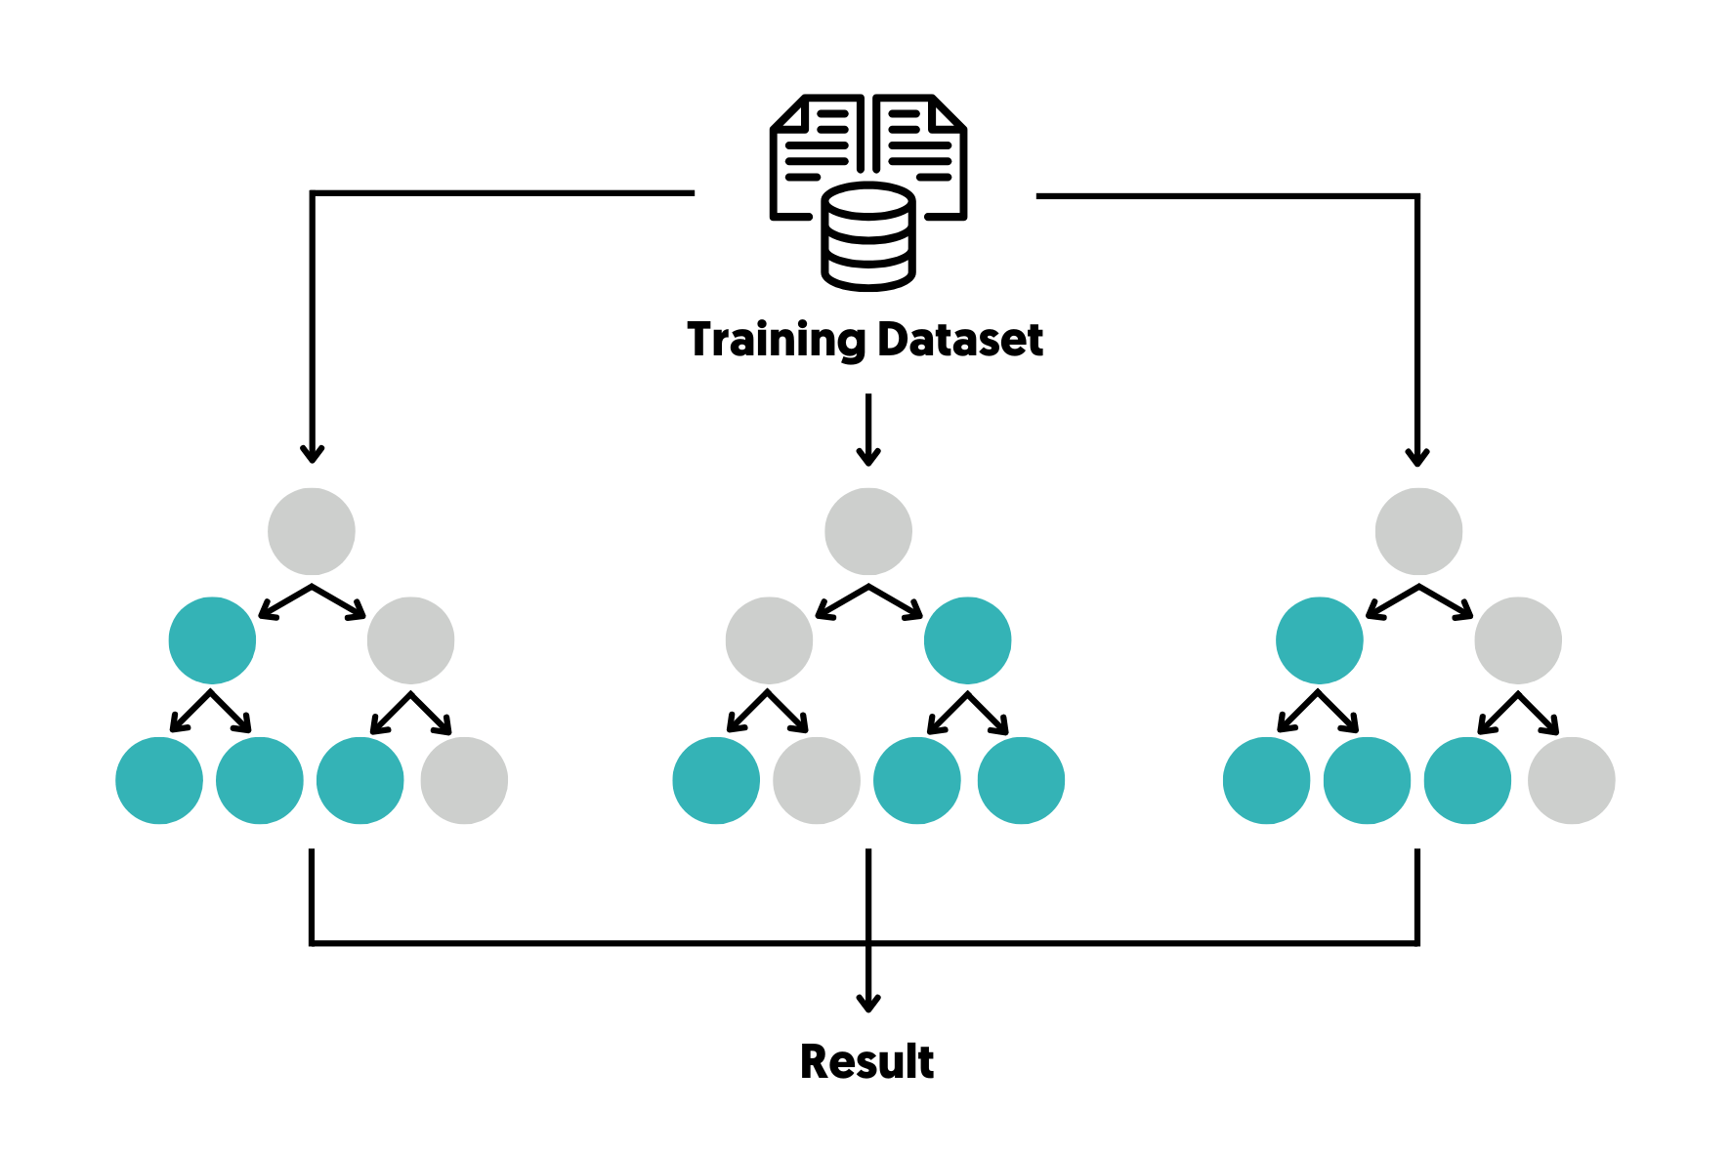
Modelo 1 – Random Forest
Foi usado o modelo Random Forest Classifier com o objetivo de prever o salário dos respondentes em alto ou baixo. Desse modo, o modelo se baseia em outros atributos da base de dados como idade, raça, gênero, nível de escolaridade e tempo de experiência na área, para prever o salário do trabalhador. Assim, o modelo reflete o que acontece na realidade, na qual fatores sociais influenciam no salário.

Slide 16
Tratamento da base
Transformação da coluna “Salário”: Número inteiro para Categórico Binário (“Alto” ou “Baixo”)
Remoção da coluna nível: atributo óbvio

Slide 17
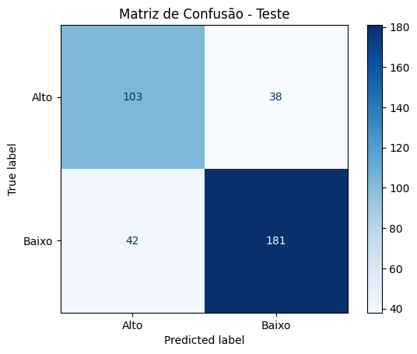
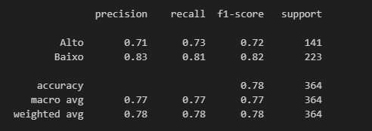
Resultados
Acurácia no treino: 82%
Acurácia no teste: 78%

Slide 18
Interpretação
Tal funcionalidade indica que esses profissionais compartilham características comuns que os mantêm em posições menos valorizadas economicamente, o que pode refletir desigualdades históricas e estruturais no acesso a oportunidades e progressão na carreira.
Precisão maior no salário baixo

Slide 19
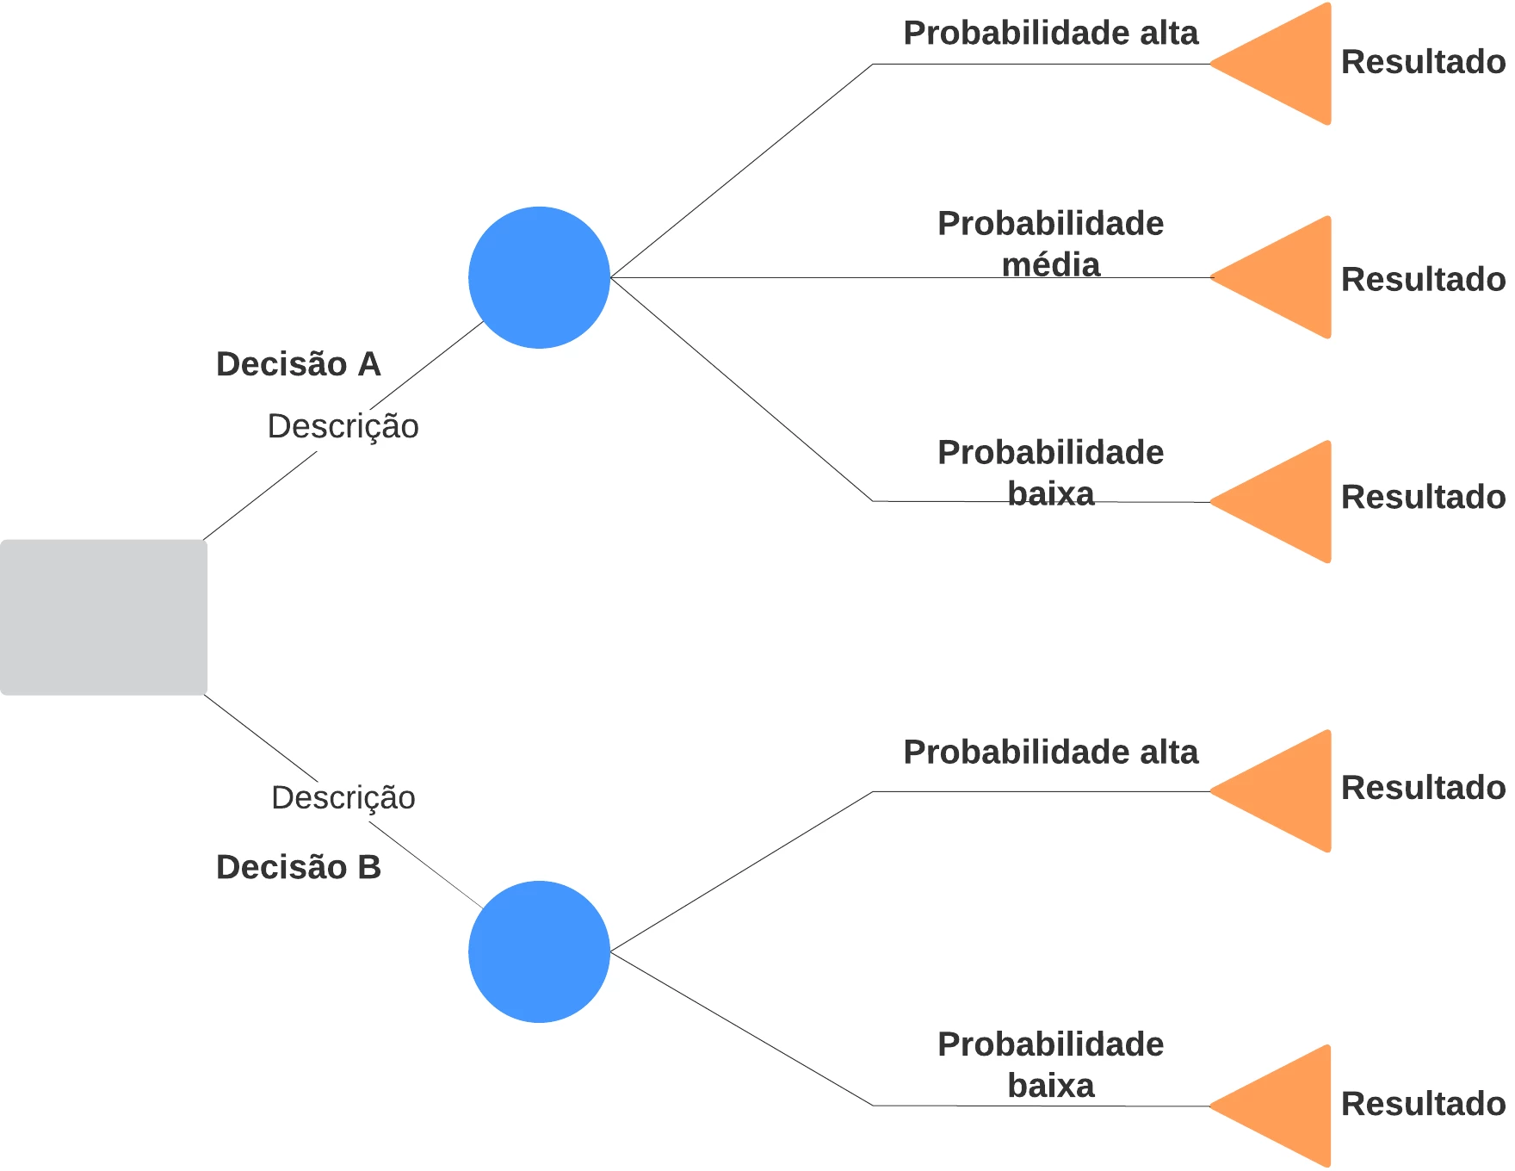
Modelo 2 – Árvore de decisão
Foi utilizado o modelo Decision Tree Classifier com o objetivo de prever se o salário dos entrevistados é classificado como "Alto" ou "Baixo". O modelo utiliza como base atributos da base de dados como idade, gênero, raça, nível de escolaridade, tempo de experiência na área e outros fatores sociais para fazer essa previsão.

Slide 20
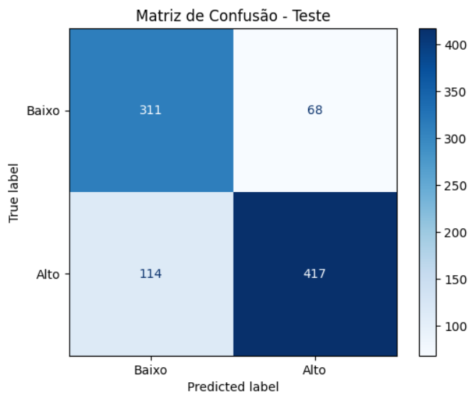
Resultados
Acurácia no treino: 83%
Acurácia no teste: 80%

Slide 21
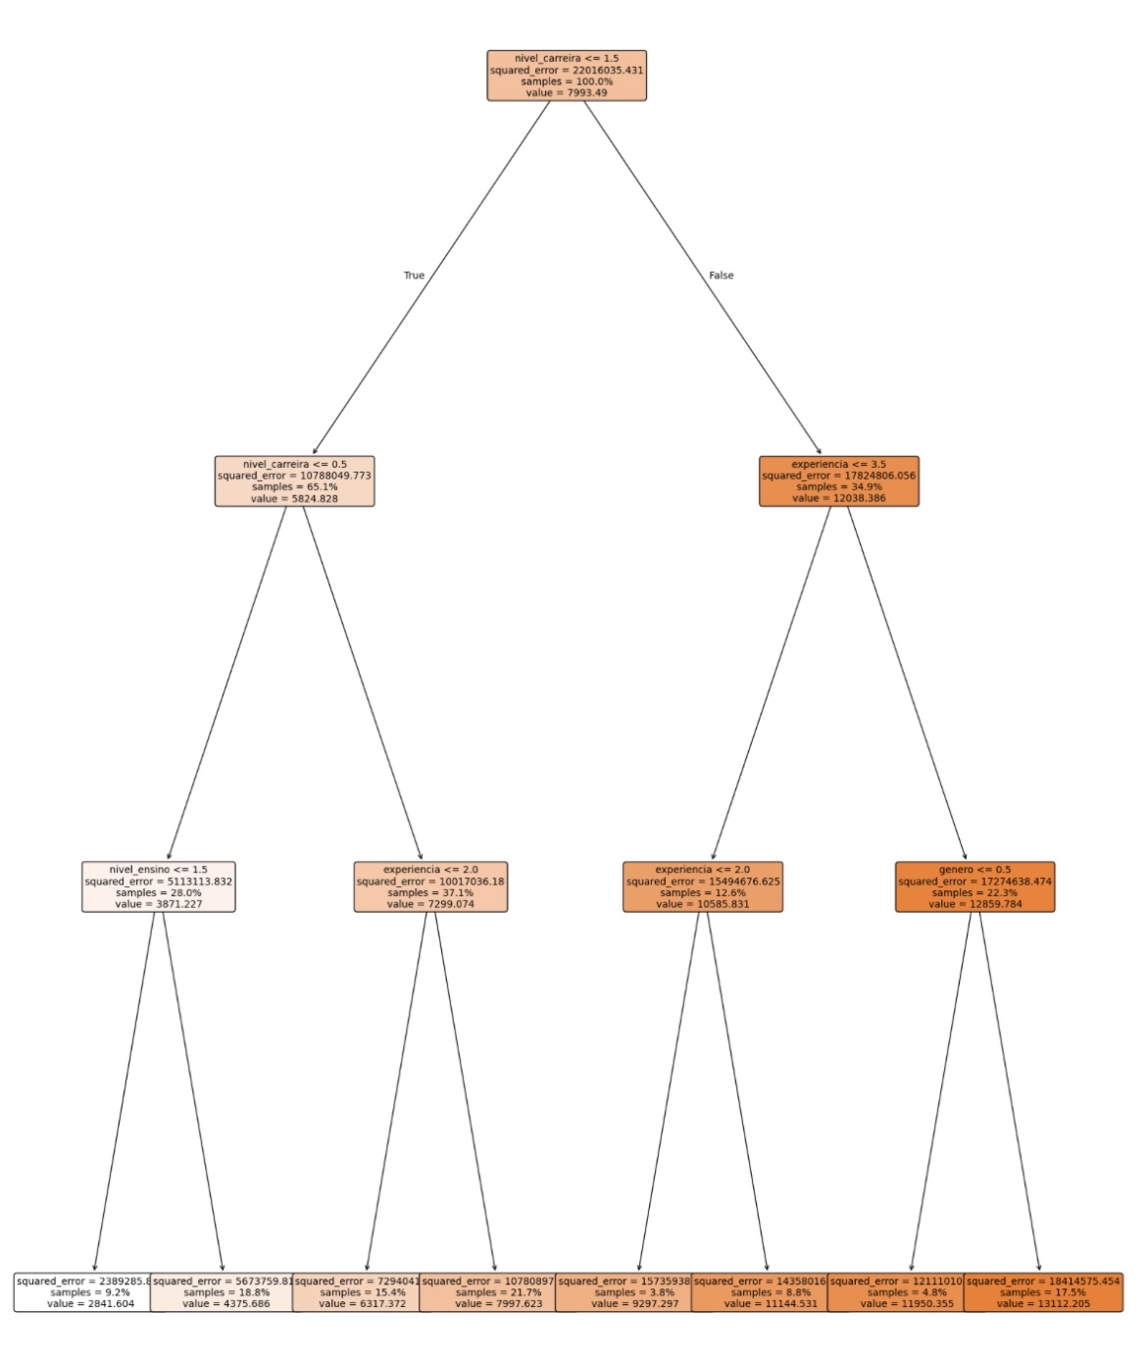
Interpretação
Interpretabilidade evidencia desigualdades estruturais
A árvore de decisão permite identificar com clareza os caminhos que levam a salários mais baixos, revelando que profissionais com menor nível de carreira, pouca experiência e baixa senioridade compartilham trajetórias semelhantes. A estrutura do modelo torna visível como esses fatores se combinam para limitar a remuneração, refletindo desigualdades históricas no acesso à progressão e valorização profissional.

Slide 22
Análise comparativa

Slide 23
Forças e fragilidades
Random Forest
Árvore de decisão
Forças:
Alta capacidade preditiva em bases complexas e com ruído.
Menor propensão a overfitting que uma única árvore.
Melhor desempenho para classe "Baixo", indicando robustez para identificar padrões em populações mais homogêneas (socialmente desfavorecidas).
Fragilidades:
Menos interpretável: não permite ver regras claras, o que dificulta análise explicativa.
Forças:
Alta interpretabilidade: é possível visualizar regras explícitas de decisão
Bom desempenho para prever salários altos, possivelmente por capturar melhor interações pontuais entre variáveis.
Ideal em contextos com necessidade de transparência para justificar decisões (por exemplo, políticas públicas ou empresas com critérios éticos de remuneração).
Fragilidades:
Tende a overfitting se não for bem podada (aqui foi limitada por max_depth=5).
Menor generalização quando há muito ruído nos dados.

Slide 24
Interpretação
A base de dados usada era simples, com poucos atributos e poucos registros. Sendo assim, o benefício da robustez da Random Forest foi limitado, e como a Árvore de decisão trabalha bem com dados mais simples, ela apresentou um melhor resultado.
Árvore de decisão com maior acurácia

Slide 25
Conclusão
Apesar da limitação no treinamento dos modelos, eles conseguiram prever bem se o salário era “Alto” ou “Baixo”, comprovando que características sociais influenciam no salário do profissional. Além disso, a etapa da Análise Exploratória foi crucial para detectar desigualdades na base de dados, bem como a desigualdade racial e de gênero. Assim esse trabalho é importante para destacar tais desigualdades, alertando assim estudantes e pesquisadores que queiram fazer análises mais profundas, gestores de empresas responsáveis pelo processo de recrutamento e diversidade e organizações da sociedade civil e instituições educacionais interessadas em promover equidade no acesso às carreiras tecnológicas e em reduzir as desigualdades sociais no Brasil.

Slide 26


MUITO OBRIGADO!
Repositório do github:
https://github.com/ICEI-PUC-Minas-PPL-CDIA/G11-desigualdades-sociais-mercado-trabalho

